Slide 1
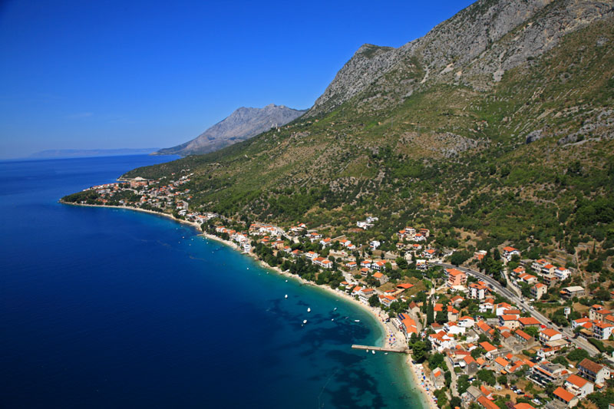
Mein Ort - Brist
Themen:
-Geografische Lage
-Bevölkerung
-Geschichte
-Kirche
-Prominente

Slide 2
Geografische Lage
Brist ist ein Ort im Landkreis Split-Dalmatien im Süden der Riviera Makarska.
Es liegt an der Adriaküste am Fuße des Berges Biokovo.
Brist

Slide 3
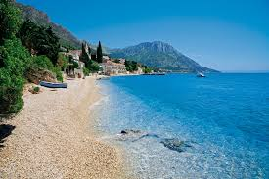
Geografische Lage
Brist ist ein Teil der Gemeinde Gradac.
Ein Kieselstrand erstreckt sich über die gesamte Länge der Ort.
Größere Städte sind Makarska und Ploče.

Slide 4
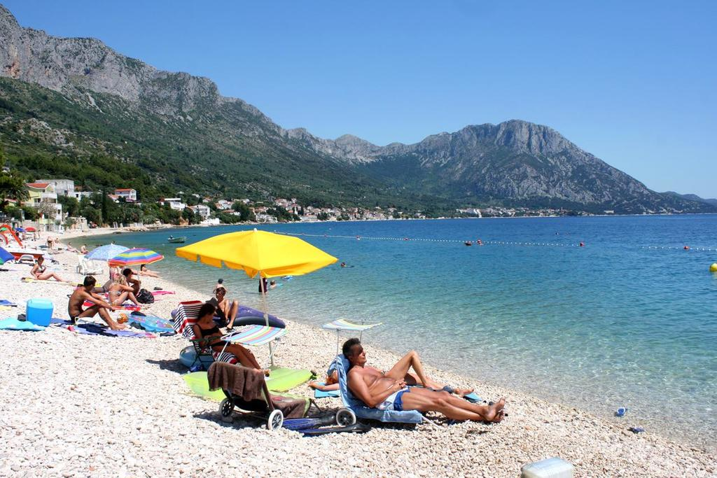
Bevölkerung
Laut der letzten Volkszählung von 2001 hatte Brist eine Bevölkerung von 453.
Die meisten Einwohner sind im Tourismus tätig.

Slide 5
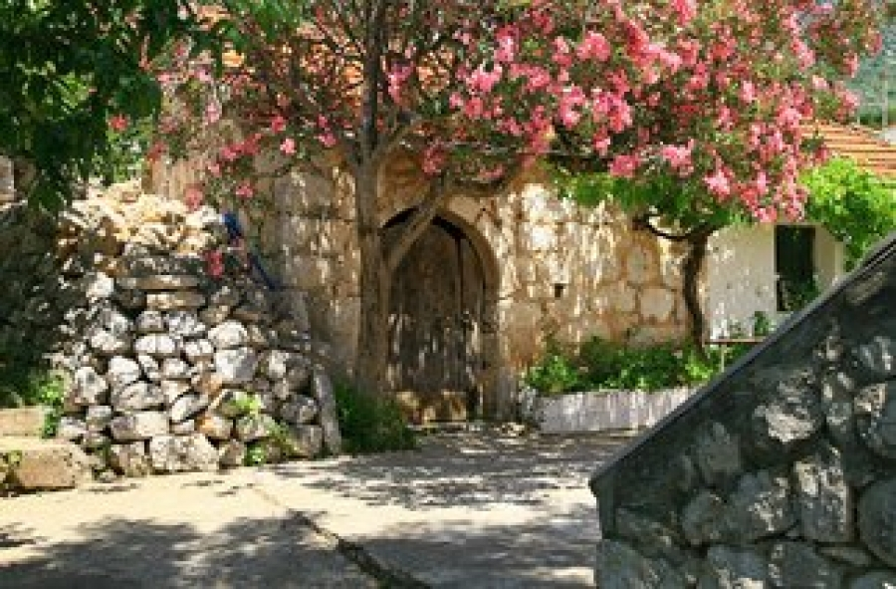
Geschichte
Der Name "Brist" leitet sich von der Ulme aus dem Jahr 1571 ab.
Der historische Brist war Biokovo viel näher.

Slide 6
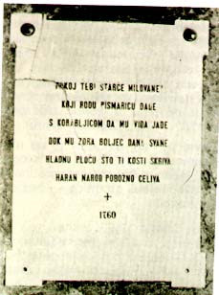
Geschichte
Es wurden Grabsteine ​​aus der Bronze und Eisenzeit gefunden
Die Bevölkerung rückte im 19. Jahrhundert näher an das Meer heran.

Slide 7
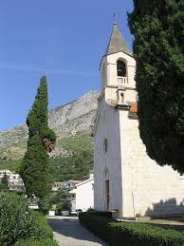
Kirche
Kirche St. Margarite wurde 1870 erbaut.
Hat eine Apsis mit einem gotischen Gewölbe.
Die Apsis enthält Grabsteine ​​der Familie Kačić.

Slide 8
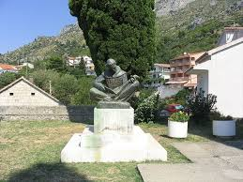
Prominente
Pater Andrija Kačić Miošić, Dichter
Er wurde in Brist geboren.
Sein Buch The Conversation of Pleasant Slavic People aus dem Jahr 1756 ist eines der wertvollsten Werke der kroatischen Literatur.
Mladen Veža, Maler
Einer der ältesten lebenden kroatischen Maler.

Slide 9
Ende
Ich hoffe, Ihnen hat die Präsentation gefallen.
Erstellt von: Ivan
Auf Wiedersehen

